Slide 1
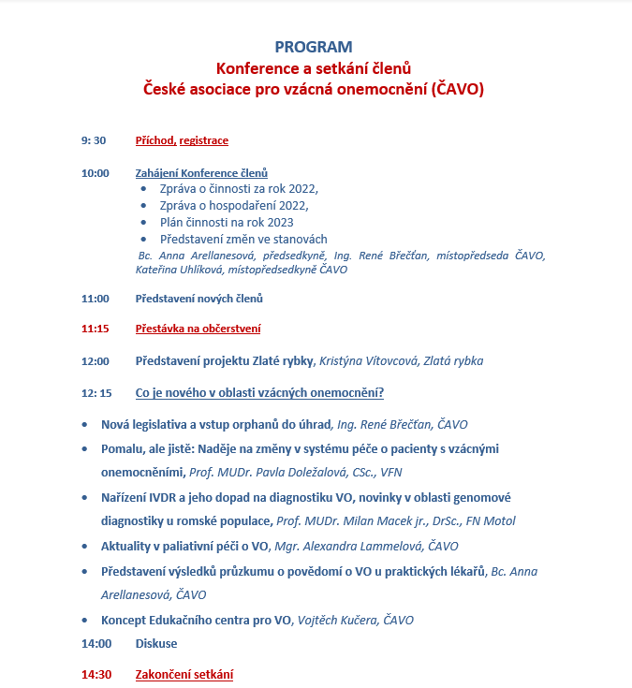

Slide 2

Zpráva o činnosti za rok 2022
Konference a setkání členů ČAVO
22. 4. 2023
Pacientský hub, Praha

Slide 3
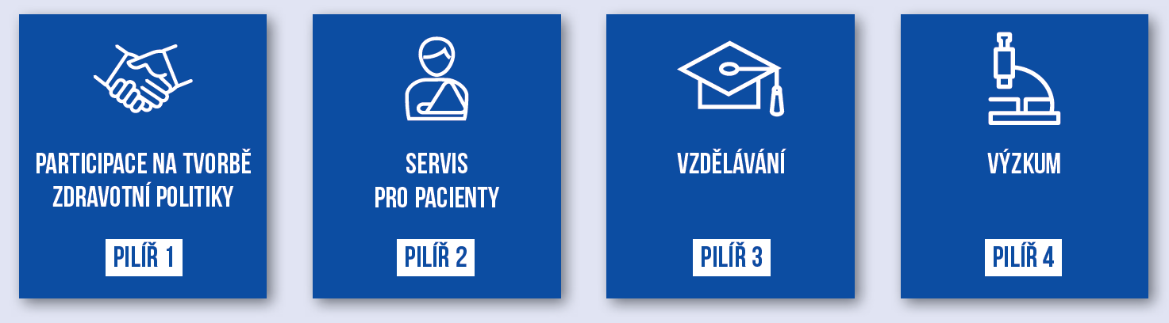
Naše činnost v roce 2022
… probíhala v rámci základních pilířů STRATEGIE
Naše POSLÁNÍ: zastupovat a prosazovat zájmy pacientů s VO a posilovat povědomí o specifické problematice VO
Naše VIZE: aby žádný pacient se vzácným onemocněním nezůstal stranou
Notes:
Hospodářský výsledek za rok 2019 = 347.329,57

Slide 4

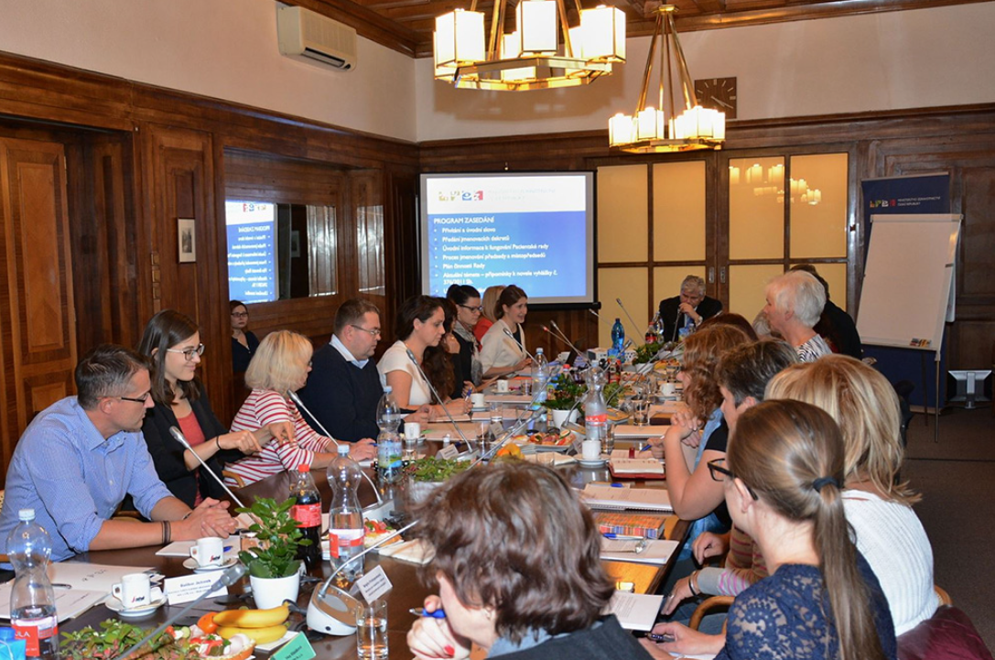
„Zdravotní politika“ v bodech
Pacientská rada ministra zdravotnictví zasedla 5x
  ČAVO členem, kde zastupuje zájmy pacientů s VO
Účast v Pracovních skupinách MZ
  Anna Arellanesová vedla PS pro Inovativní léčbu zasedla 3x
Mezioborová komise pro vzácná onemocnění při MZ (MEKOVO) zasedla 2x
  Zastoupení Anna Arellanesová (za Pacientskou radu) , René Břečťan (za ČAVO) - zasedla
Příprava na a realizace českého předsednictví ČR v Radě EU (počet jednání nelze spočítat ☺)
  vzácná onemocnění jako priorita předsednictví
Práce v Národní asociaci pacientských organizací – NAPO potkávání každý týden ☺
  ČAVO je zakládající člen

Slide 5
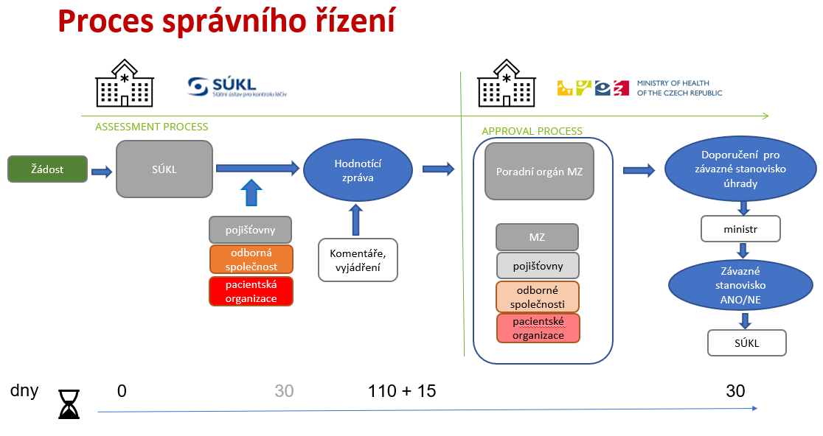
„Zdravotní politika“ do hloubky
Realizace plodů naší advokacie v předešlém roce ☺
Orphany
Realizace Novely zákona č. 48/1997 Novela zákona č. 48/1997 Sb. o veřejném zdravotním pojištění, §39da
  Celkem 16 podání, z toho 8 se účastnilo ČAVO, v roce 2022 prošel 1 celým správním řízením a byl schválen
    Seminář v Hubu: Účast pacientů na SŘ
    Podpora jednotlivých členů při prosazování úhrady léčby
    Příprava – seznámení se s přípravkem a danou diagnózou
    Spolupráce s individuálními členy (interview)
    Zpracování vyjádření PO a dalších následných vyjádření v rámci správního řízení

Slide 6

„Zdravotní politika“ do hloubky

Slide 7

Priority ve zdravotnictví
Onkologie ( Europe‘s Beating Cancer Plan „BECA“)
Vzácná onemocnění - zlepšení dostupnosti léků na vzácná onemocnění
očkování
Posílení globální role v oblasti zdraví
Ukrajina
7 – 12/ 2022
Zlepšení dostupnosti léků na vzácná onemocnění
Nová farmaceutická strategie- nová pravidla pro přístup k lékům na VO
        Nakonec za našeho předsednictví nebyla vydána ☹
  Revize Nařízení o léčivých přípravcích na VO z roku 2000
  Proč?
  Neuspokojené medicínské potřeby více než 90% VO
  Rozdílná dostupnost v členských státech („ princip subsidiarity“)
  Výzkum&Vývoj není dostatečně podpořen
European Health Data Space – zlepšení přeshraniční péče, sdílení dat

Slide 8

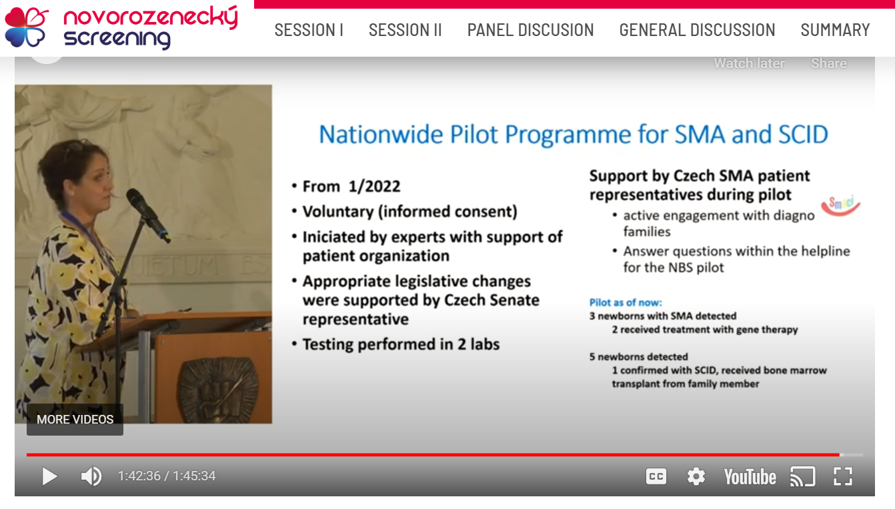
Technická schůzka na téma:
„Včasná diagnostika pacientů se vzácným onemocněním v EU: klíčová role novorozeneckého screeningu (NBS)“
Brno, 23. července 2022
Cílem je mít NBS pro léčitelné a akceschopné diagnózy
Klíčové indikátory výkonu
NBS sběr dat
governance v členských státech
Konsistentní case definitions
ČAVO připravilo web se záznamem celé technické schůzky:
https://novorozeneckyscreening.vzacna-onemocneni.cz/
Počet nemocí v programech pro NBS v Evropě je velmi odlišný

Slide 9
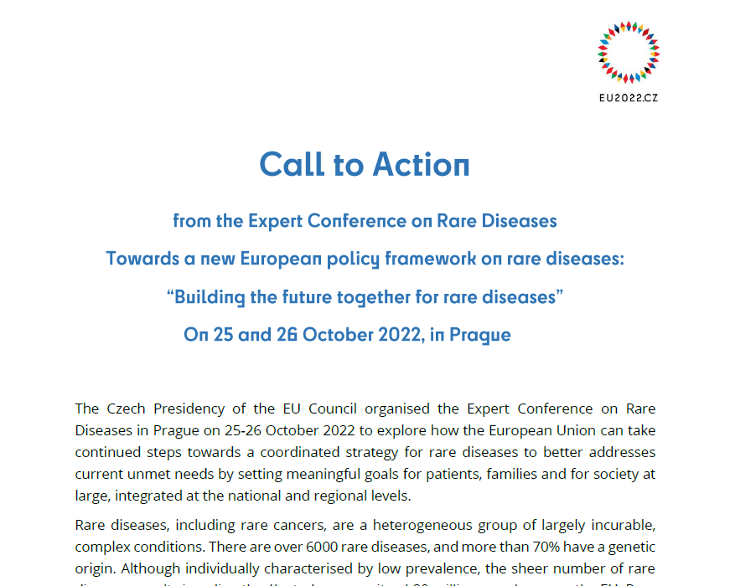
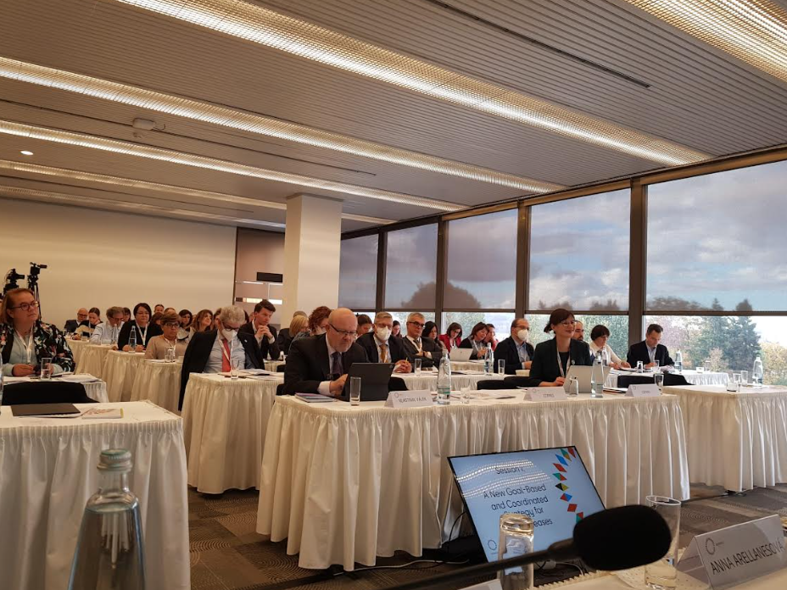
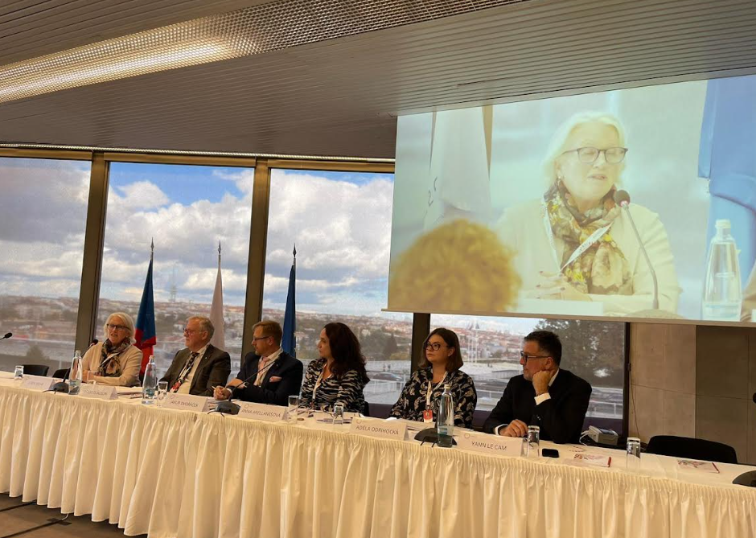
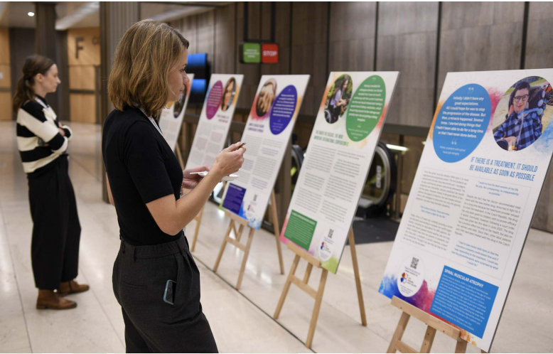
Expertní konference o vzácných onemocněních
Towards a New European Policy Framework:
„Building the Future Together“
CÍL:
Evropský akční plán pro vzácná onemocnění
Konkrétní výstup konference: Výzva k akci
Byla podpořená 21 z 27 členských států
Více jak 80% populace EU
Další předsednické země přebírají naši štafetu…
Švédsko
Španělsko
Belgie
Maďarsko ….

Slide 10
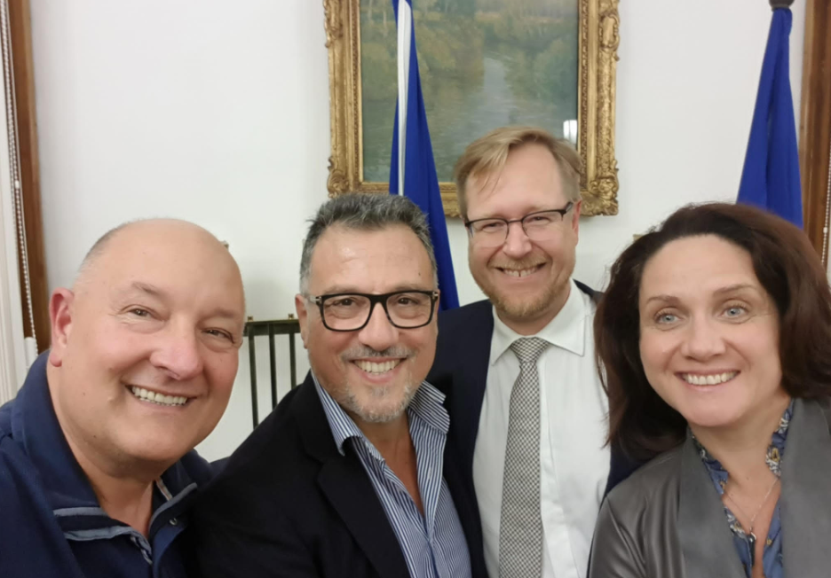
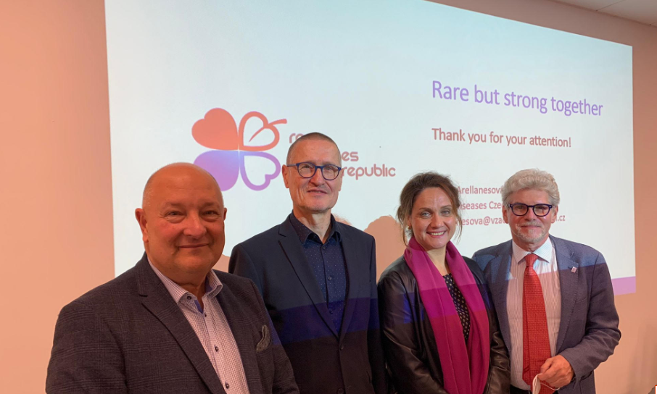
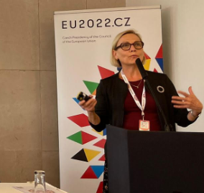
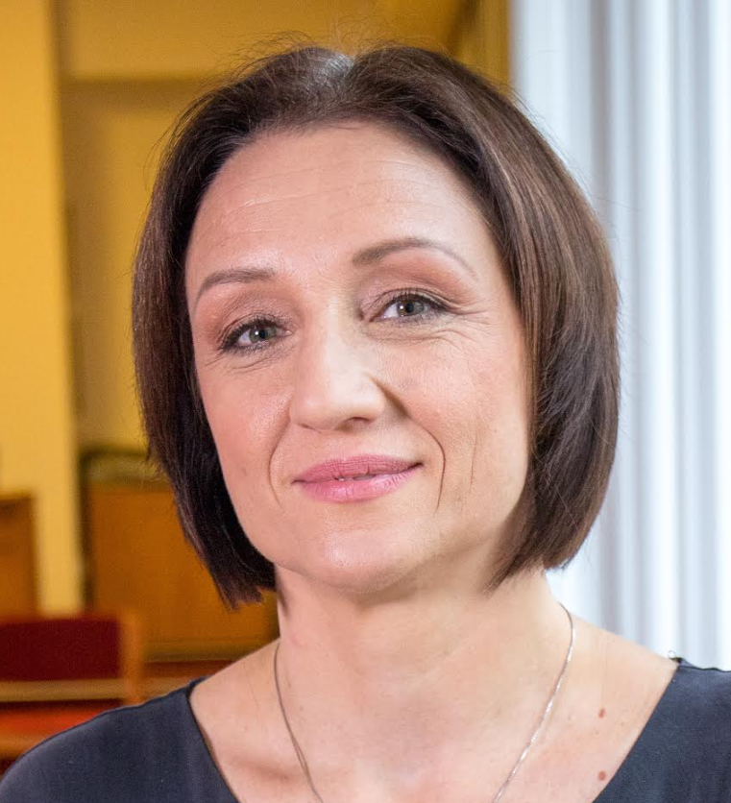
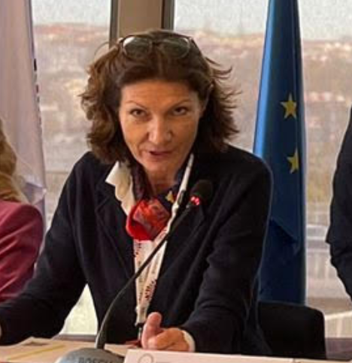
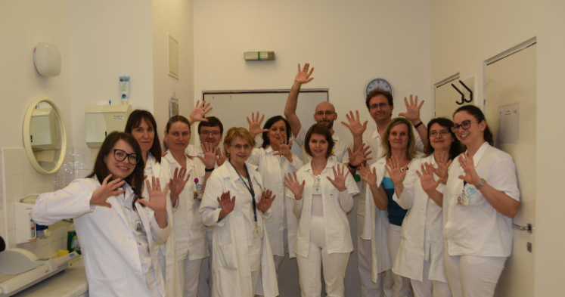
Velké díky patří našim odborníkům!

Slide 11
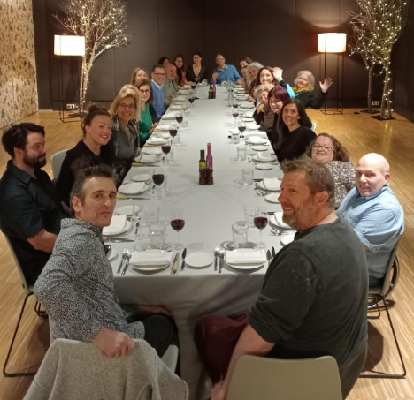
„Zdravotní politika“
Práce v Radě zastřešující pacientské organizace EURORDIS
Důležité pro naše předsednictví, ale také pro prosazování témat u nás doma:
  Čest moci se podílet na nastavování směřování této důležité organizace, která pro nás již mnohé vybojovala
  Velká prestiž pro naši pacientskou komunitu
  Účast na projektech Eurordisu – NBS, ERNy, předsednictví, advokacie v EU

Slide 12

„Zdravotní politika“ pokračování
Národní strategie pro vzácná onemocnění 2023-2030
  Na konci 2022 nebyla MZ zatím dopracována do nového „formátu“strategií ☹
Pilotní projekt sběru dat signálního kódu center pro vzácná onemocnění
  Pilot realizován za roky 2020-2021 u 2 vybraných pracovišť – VFN a FN Motol
  Pro 4 ERNy: MetabERN, ERN-RITA, EURO-NMD a ERN-LUNG
  Analýza dat exportem z NRHZS
  Doklady 01,02 a 06
  Posuzovány hlavní diagnózy v rámci každého ERNu
  Nyní máme představu, kolik a jaké druhy vyšetření byly vykázány výkony v pilotních centrech. To bude základ pro vyjednávání o lepším ohodnocení práce těchto pracovišť.

Slide 13
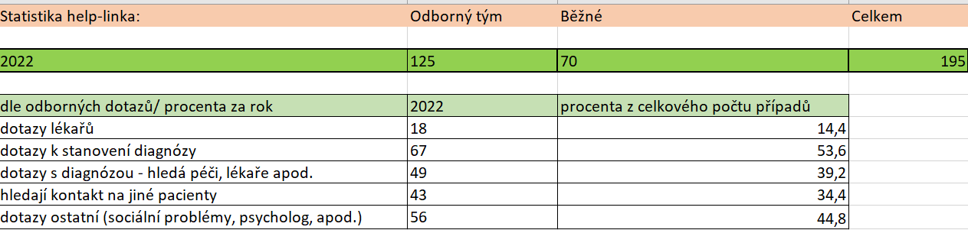
„Servis pro pacienty“
Helplinka a poradenství help@vzacna-onemocneni.cz
  Další rozvoj poskytované podpory, spolupráce s odborníky na VO, zdokonalování v aplikaci Raynet, komunikace s pacienty, hledání řešení.

Slide 14
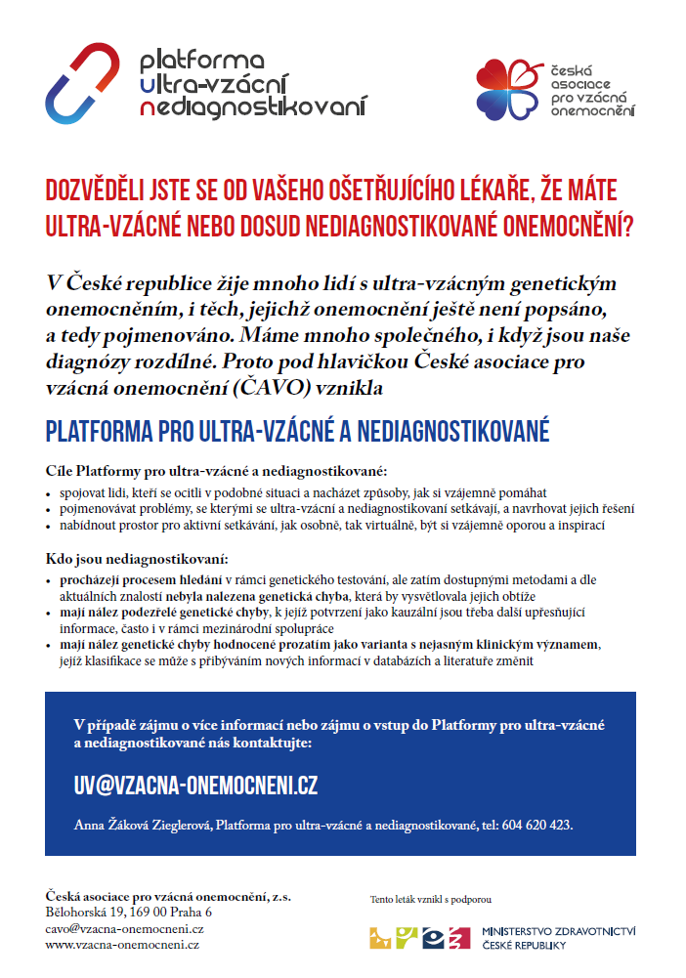


„Servis pro pacienty“
Projekt Ultra-vzácní a nediagnostikovaní
  Platforma měla další setkání v Hubu (2. 12.), vydala nový leták, provozuje fb
  Tým: MUDr. Havlovicová M., Arellanesová A., Suchá P., Zieglerová – Žáková A.,, Michalova M.
Projekt Paliativní péče
  Kontinuální vzdělávání a účast na konferencích
    Celostátní konference paliativní medicíny v Ostravě
  Navazování spolupráce s odborníky z České společností paliativní medicíny(ČSPM), Nadací manželů Vlčkových (Zlatá rybka, Cibulka), Institutem Pallium
  Práce na začlenění paliativní péče jako součásti našich center pro vzácná onemocnění
  Institut Pallium – členem koordinačního týmu pro plnění Koncepce péče o děti a dospívající se závažnou život limitující a ohrožující diagnózou a jejich rodiny

Slide 15
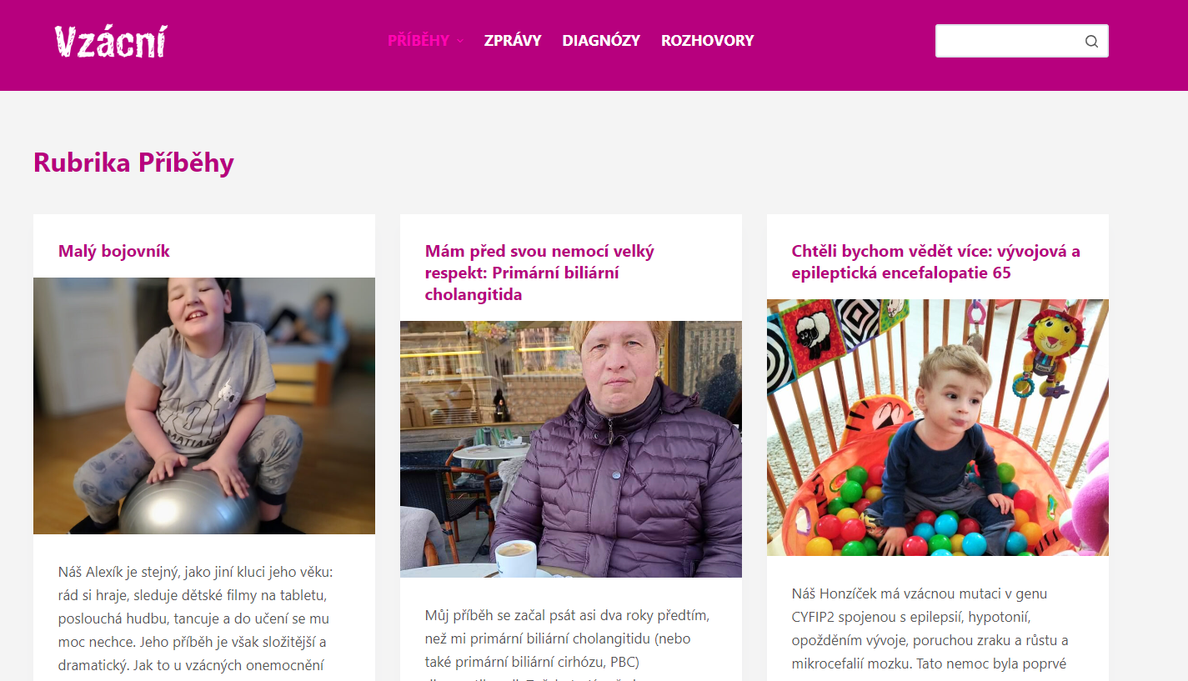
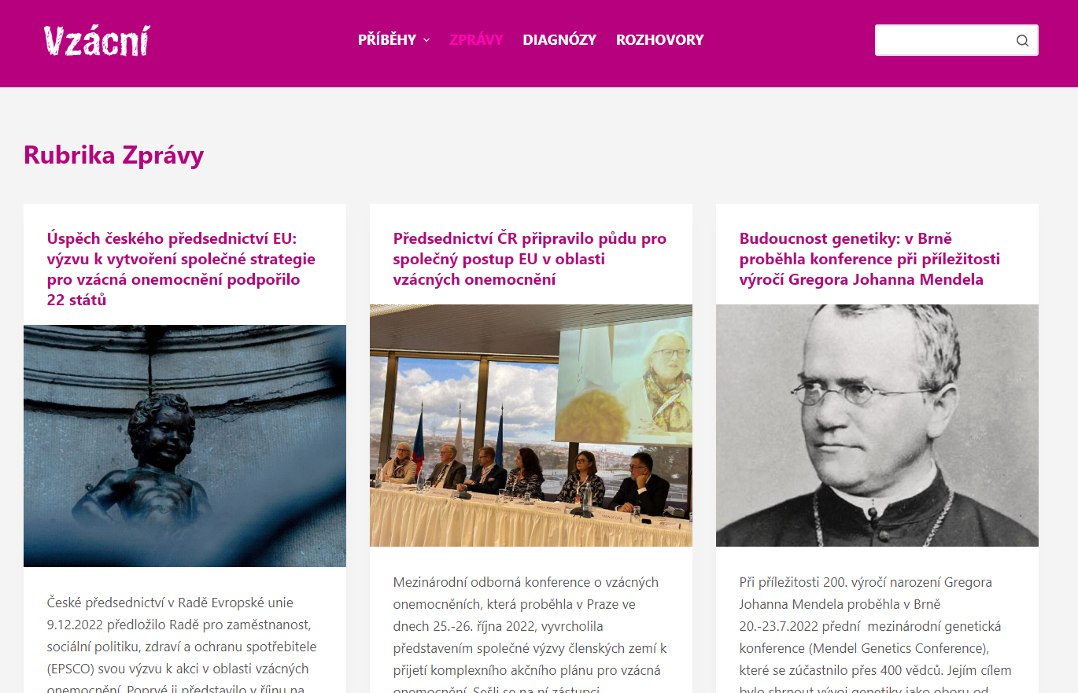
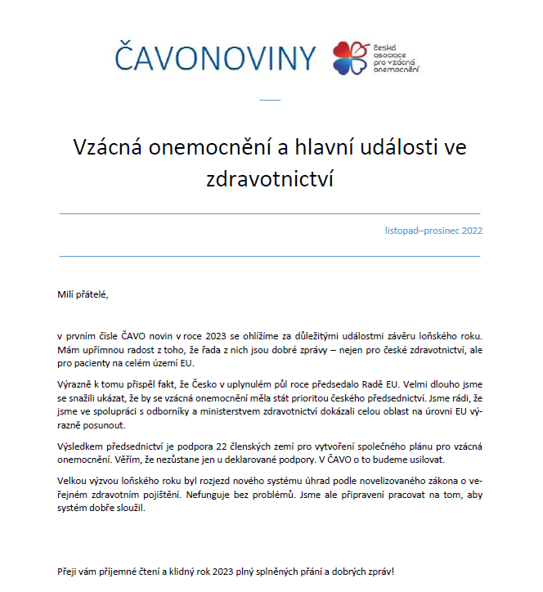


„Servis pro pacienty“
Portál vzacni.cz
  Vyšlo 40 článků, návštěvnost zvýšena o 20% oproti roku 2021
  provázanost na fb a insta
  Příběhy, diagnózy, zprávy, rozhovory, návraty
Web, facebook, Instagram
Zpravodaj, měsíčník Čavonoviny
Konzultanství
Poradenství při vzniku organizace

Slide 16
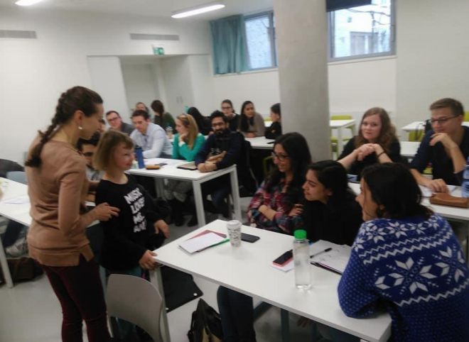
„Vzdělávání“
Projekt „Medici“
  Účast na celkem 31+ 2 seminářích (10 pacientů a 10 diagnóz) na II. lékařské fakultě UK a TUL
Podpora a edukace PO v účasti ve správních řízeních
  Realizace školení v Pacientském Hubu (2.11.), prezentace a postupy pro pacienty se vzácným onemocněním (Užovka ČAVO, další konference)
Prezentace problematiky vzácných onemocnění
  Účast na konferencích, seminářích, kulatých stolech, besedách
Zvyšování povědomí
  Den vzácných onemocnění (DVO)
  Web, fb, vzacni.cz, instagram
  Komunikace v odborných médicích

Slide 17



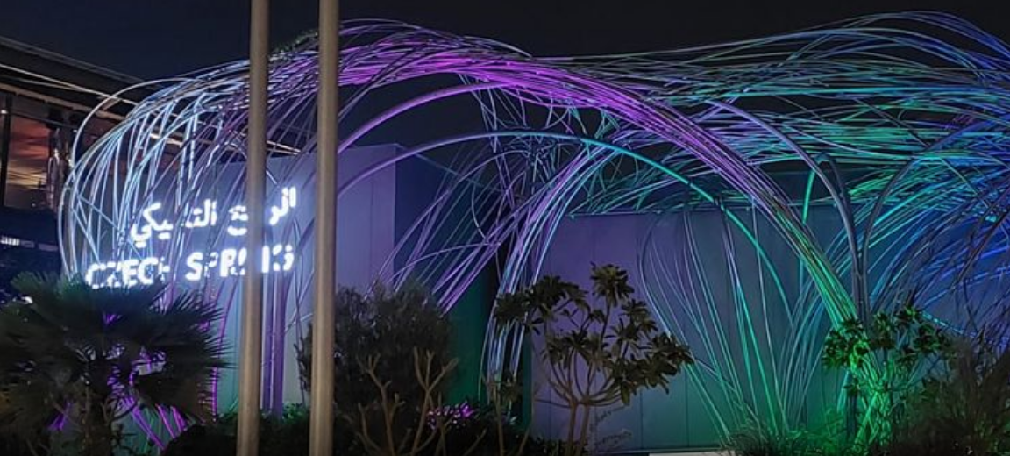
Den vzácných onemocnění 2022
Slogan „Děkujeme, že jste s námi!
Zahájili jsme osvětlením ČS pavilónu na EXPO 22 v Dubaji!
On-line kampaň na sociálních sítích a podklady pro komunikaci
Velká podpora od pacientů, PO, veřejnosti i politiků (akce, twitter, soc sítě)
PR a mediální komunikační kampaň (76 výstupů)
TZ – k onemocnění a ke světelnému řetězci, oslovení politiků, státní správy, nemocnic ..
Osvětlení budov – rozsvíceno více jak 20 budov v ČR (přestože řada měst se připojila k podpoře Ukrajiny)
Speciál Zpravodaj ČAVO, články na fb, vzacni.cz
Notes:
Jedná se vybrané klíčové projekty, které prostupují několika pilíři naší strategie

Slide 18

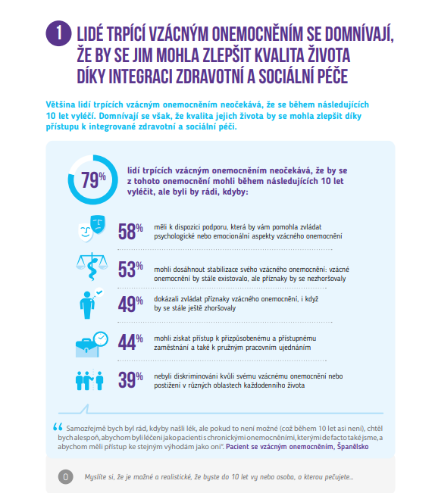
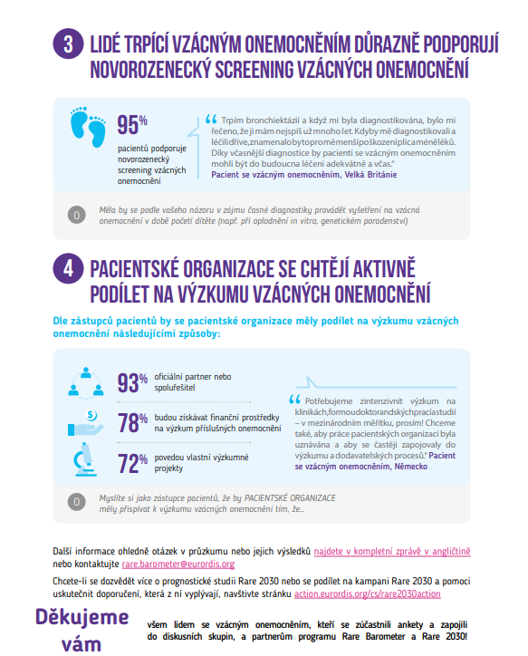
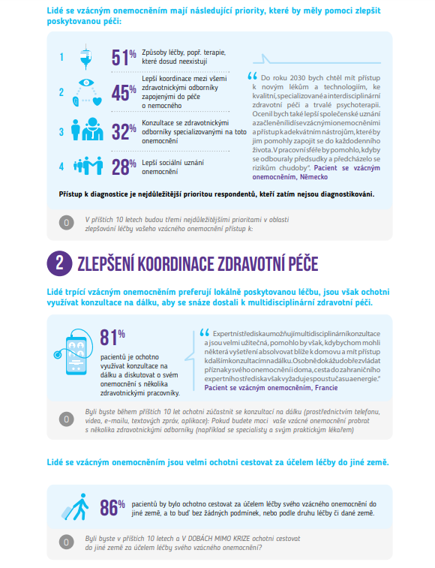
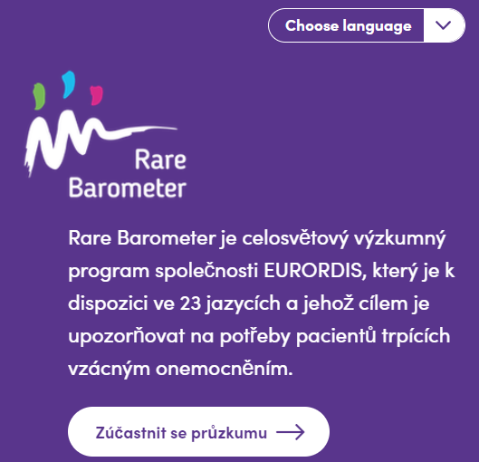
„Výzkum“
Vlastní výzkum k VO
  Realizace průzkumu k VO – realizace 2022/2023, zveřejnění a prezentace 2023
Rare Barometer Voices
  Účast v projektech Eurordisu
  vyhodnocení v ČJ

Slide 19
Děkujeme za podporu a spolupráci v roce 2022!

